Slide 1
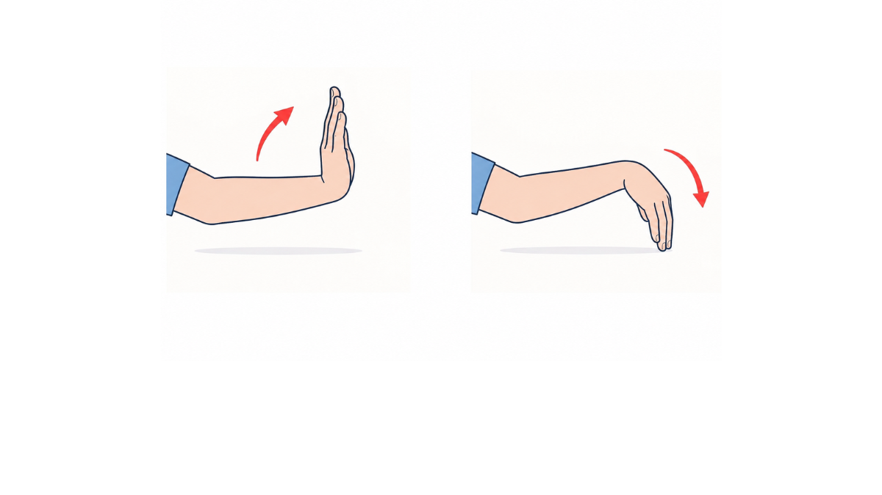
10回×2セット
・ゆっくり丁寧に手首の上げ下ろしを行いましょう。
・勢いをつけずに行うようにしましょう。

